Slide 1
LIVRO DO ASHANINKA TARDE/
2021

Slide 2
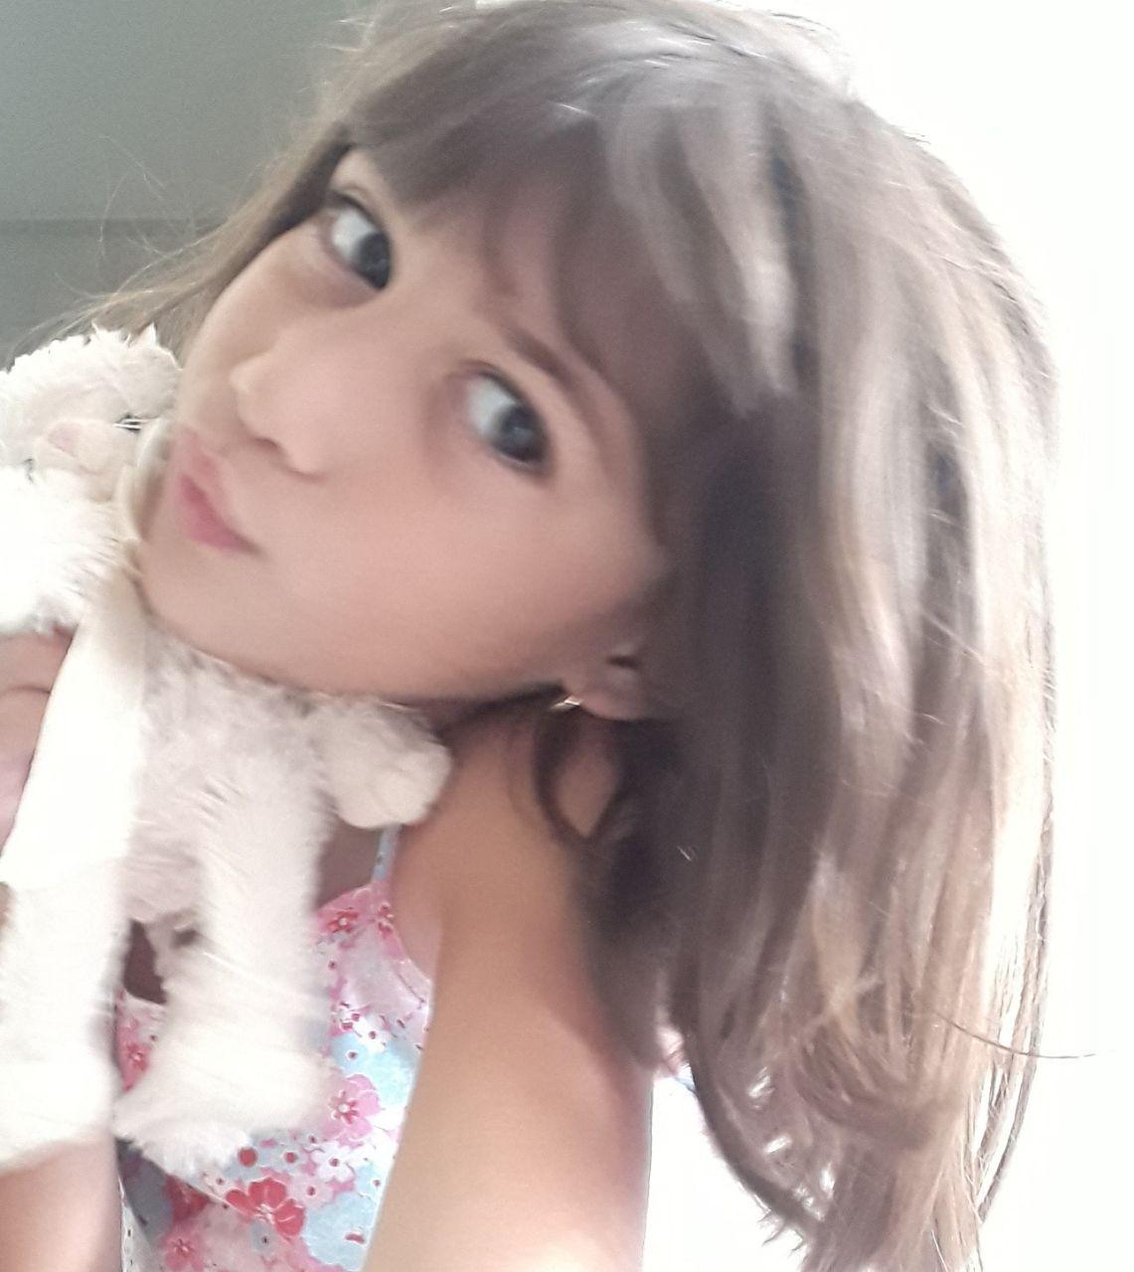
ALICE OLIVEIRA
MINHAS CORES PREFERIDAS SÃO: ROSA, ROXO, AZUL CLARO E LARANJA.
SE EU FOSSE UM ANIMAL, GOSTARIA DE SER UMA BORBOLETA, UM PINTINHO OU UM COELHO.
ADORO BRINCAR DE ESCALAR E DE CARRINHOS.
TENHO MEDO DE ESCURIDÃO E FANTASMA.
MEU FILME PREFERIDO É “RAYA E O ÚLTIMO DRAGÃO”
ORIGEM DO MEU NOME.
EU ME CHAMO ALICE PORQUE A AVÓ DA MINHA MAMÃE TAMBÉM SE CHAMAVA ALICE.

Slide 3
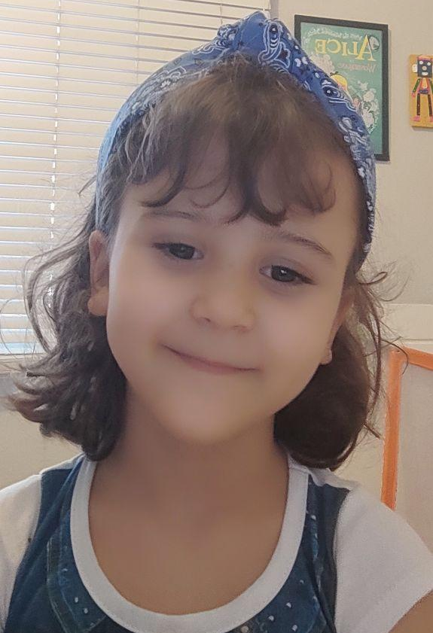
ALICE GARCIA
ADORO BRINCAR DE QUEBRA-CABEÇA E TORRE ENCANTADA.
MINHAS CORES PREFERIDAS SÃO: VERDE, ROSA, ROXO E AMARELA.
MINHAS SOBREMESAS PREFERIDAS SÃO: PAÇOCA E BISCOITO DE ARROZ COM CARAMELO.
SE EU FOSSE UM ANIMAL SERIA UM UNICÓRNIO
MEU CORAÇÃO SE ENCHE DE ALEGRIA QUANDO VEJO UM ARCO-ÍRIS.
TENHO MEDO DE ESCURIDÃO E FANTASMA.
MEU FILME PREFERIDO É “RAYA E O ÚLTIMO DRAGÃO”
ORIGEM DO MEU NOME.
EU ME CHAMO ALICE PORQUE O MEU IRMÃO MAIS VELHO ESCOLHEU ESSE NOME.
MAMÃE TAMBÉM PENSOU NO NOME EMÍLIA.

Slide 4
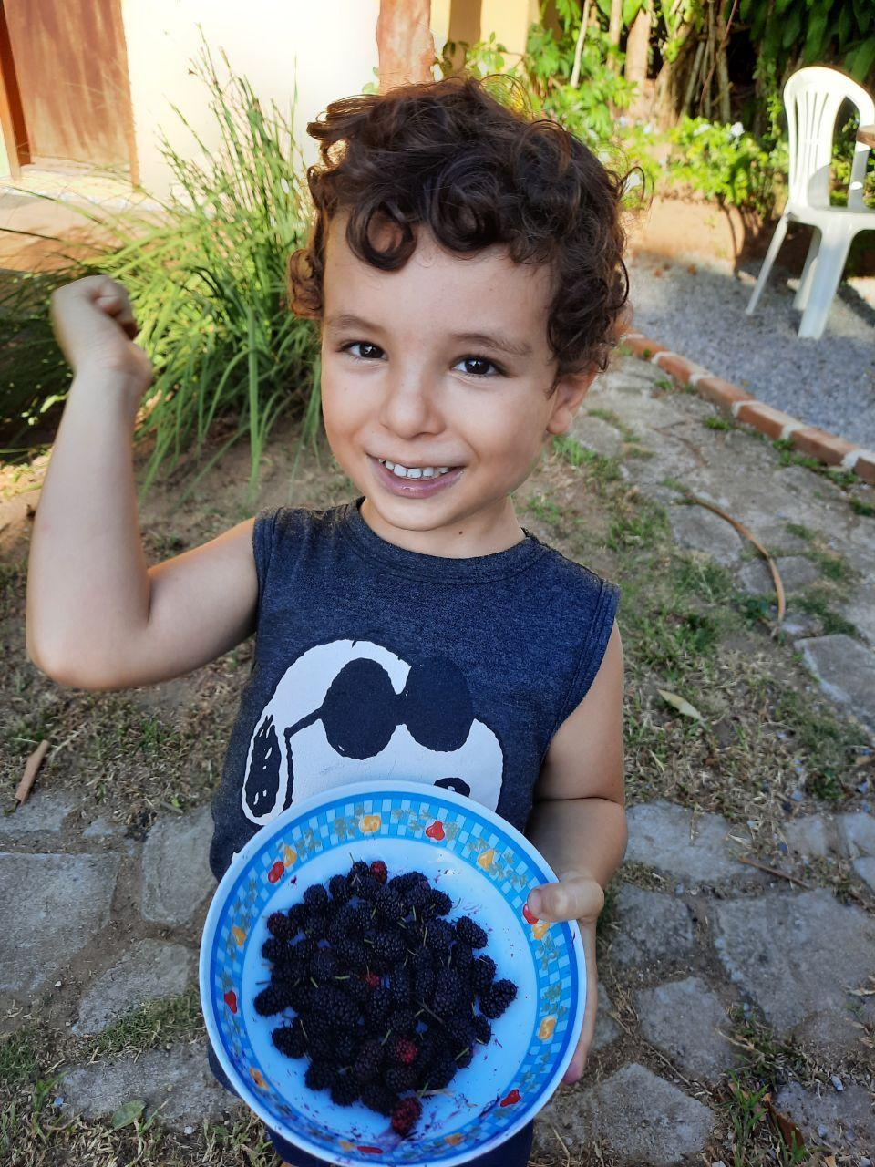
FRANCISCO BITTAR
GOSTO MUITO DE IR AO CLUBE COM A MAMÃE.
COM MEU PAI GOSTO MUITO DE ANDAR DE BIKE E DE IR À QUINTA DA BOA VISTA. LÁ EU BRINCO NO PULA-PULA E DE ESCAVAR TAMBÉM (EU AMO UMA ESCAVADEIRA).
TENHO CARRINHOS DO DESENHO CARROS (DA DISNEY) E DA HOTWEELS, ALÉM DE UM BONECO DO BUZZ E DO ZURG (TOY STORY). EU ADORO ESSES 3 DESENHOS, TOY STORY, CARROS E FROZEN. E TAMBÉM ASSISTO MUITO UNS VÍDEOS DO YOUTUBE COM ESCAVADEIRAS E LEGO. ADORO BRINCAR DE PIQUE-PEGA, PIQUE-ESCONDE, CORRIDA DOS CARROS (COPA PISTÃO), ROBÔ DA FROZEN E OUTRAS COISAS QUE EU INVENTO.

Slide 5
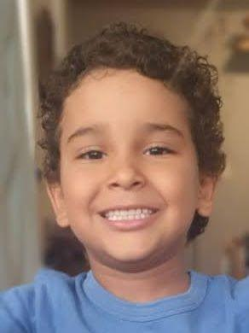
FRANCISCO KAIUCA
MINHAS CORES PREFERIDAS SÃO: VERMELHA E LARANJA.
ADORO COMER STROGONOFF DE CARNE.
EU NÃO TENHO MEDO DE NADA.
ADORO COMIDA JAPONESA.
MATO BARATA DIRETO.
MEU FILME PREFERIDO “RAYA E O ÚLTIMO DRAGÃO”
POR QUE ME CHAMO FRANCISCO? PORQUE MEU PAI NASCEU NO DIA DE FRANCISCO DE ASSIS E O CONSIDERA O SEU GRANDE PROTETOR.
QUAL O SIGNIFICADO DO MEU NOME? DESCOBRIMOS AGORA QUE É “AQUELE QUE VEM DA FRANÇA”
QUEM ESCOLHEU ESSE NOME PARA MIM? MEU PAI COM A CONCORDÂNCIA DA MINHA MÃE.

Slide 6
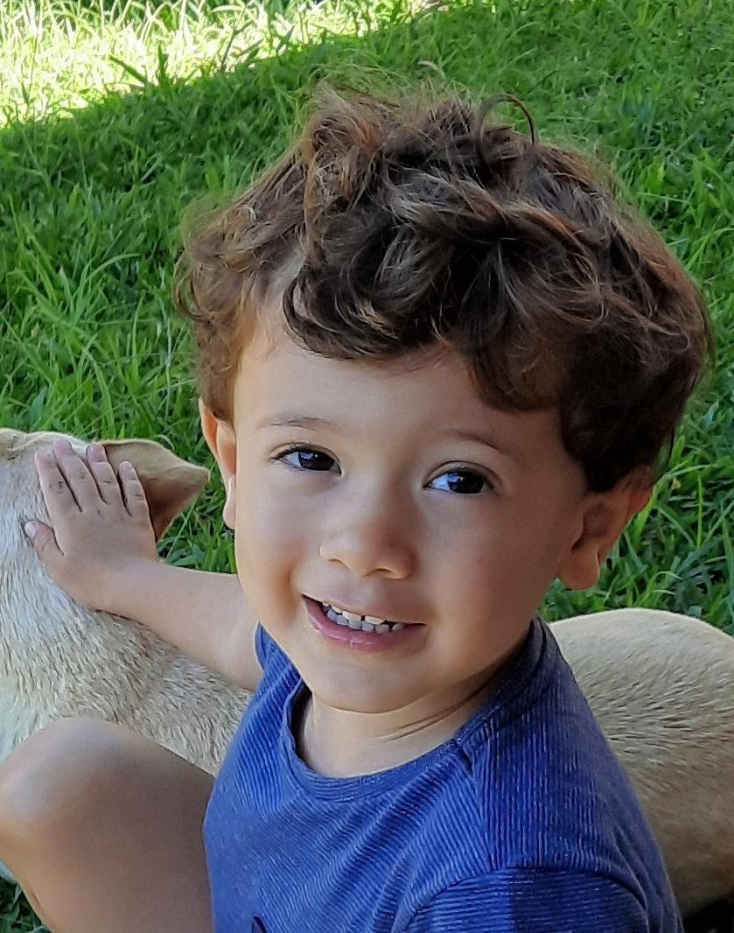
GABRIEL
MINHAS CORES PREFERIDAS SÃO: PRETO, AZUL,VERDE, MARROM E LARANJA.
MINHA COMIDA PREFERIDA É PURÊ DE BATATA - DOCE.
ADORO BRINCAR DE CARRINHOS.
TENHO MEDO DE ZUMBI.
A HELENA MINHA PRIMA É MINHA AMIGA.

Slide 7
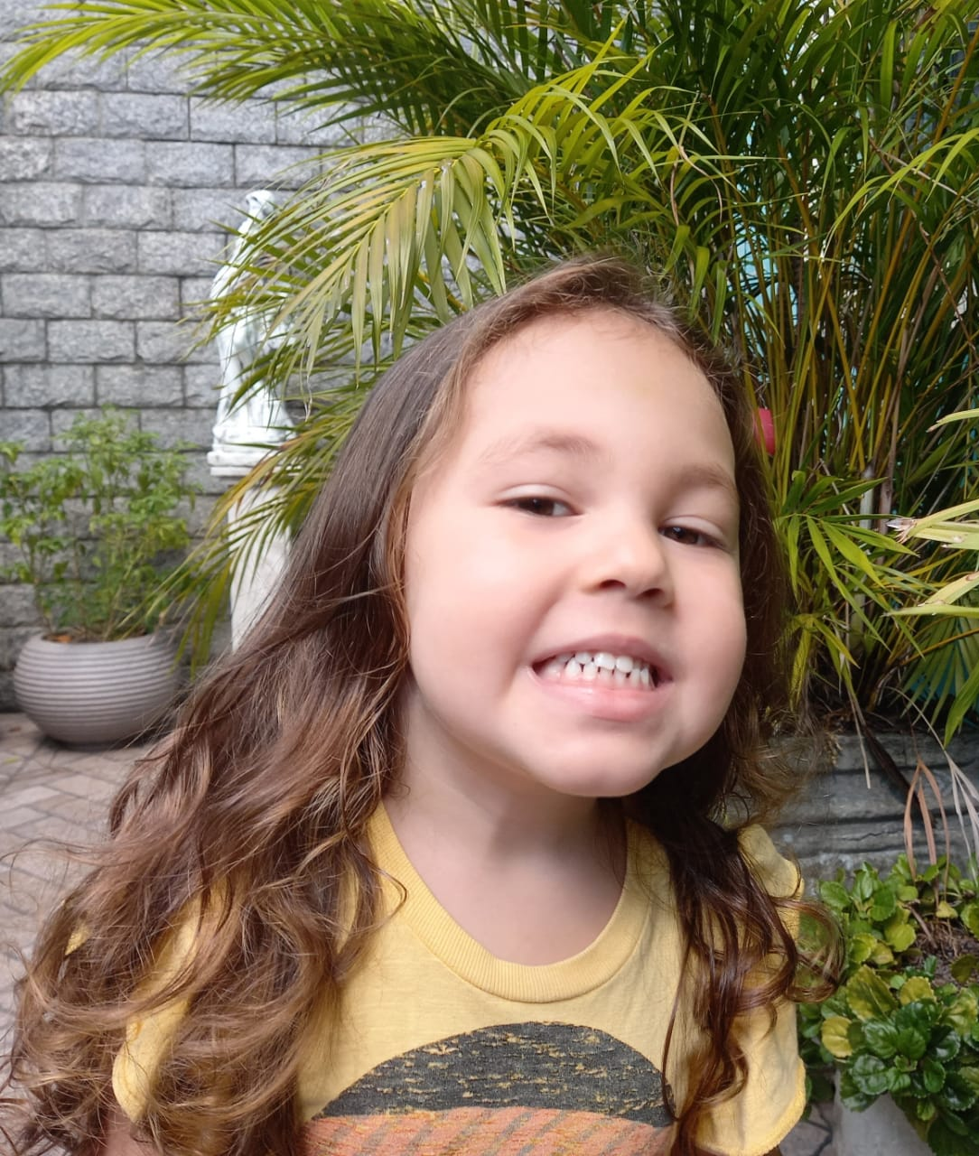
HELENA
MINHA COR PREFERIDA É AMARELA.
GOSTO MUITO DE ANDAR DE VELOTROL.
TENHO UMA GATINHA CHAMADA MILAIDE.
ADORO MACARRÃO E ARROZ.
TEM MEDO DE COBRA E SAPO.

Slide 8
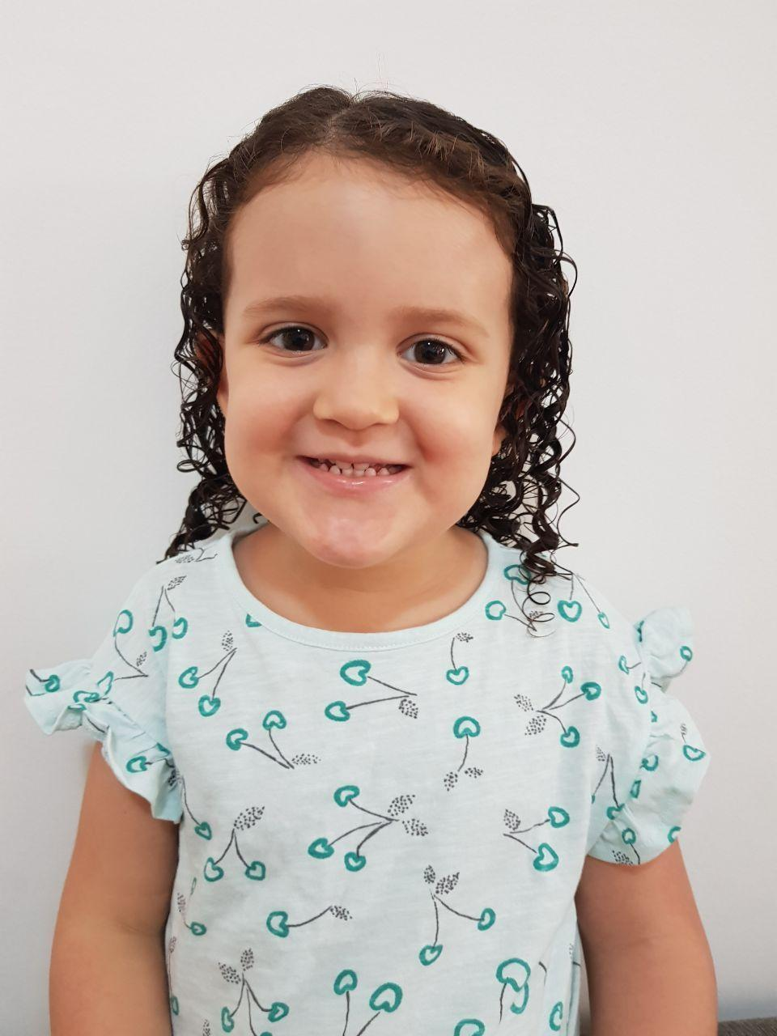
ISABEL
ROSA E AZUL SÃO AS MINHAS CORES PREFERIDAS.
ADORO BRINCAR DE QUEBRA-CABEÇA.
SE EU FOSSE UM ANIMAL GOSTARIA DE SER UM UNICÓRNIO.
GOSTO DE COMER MILHO, FAROFA E CENOURA.
TENHO MEDO DE FICAR SOZINHA, NÃO GOSTO NEM DE DIA.

Slide 9
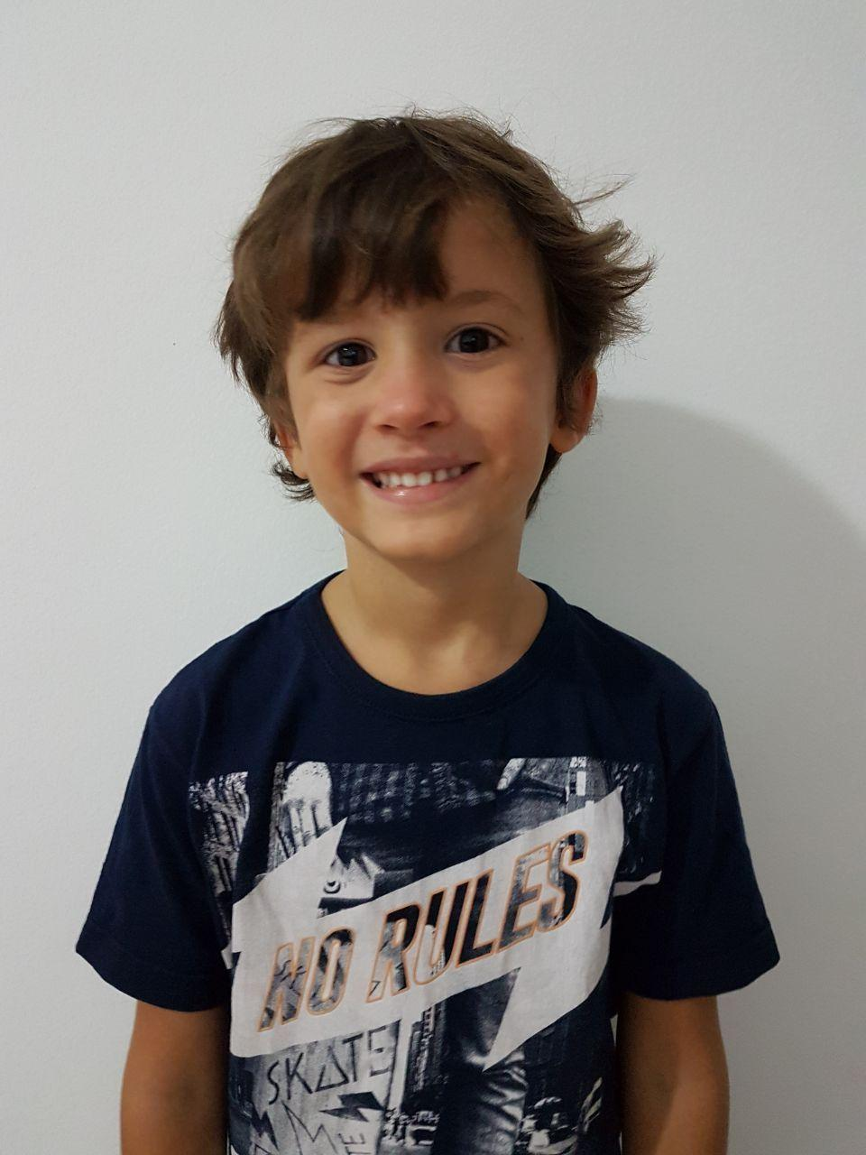
JÚLIO
TENHO UMA TARTARUGA CHAMADA JUDITH.
EU GOSTO DOS JOGOS DE DESAFIOS E DE BRINCAR COM LEGOS.
CONHEÇO MUITAS FRUTAS E PLANTAS. TEM UM MONTE DELAS AQUI NA MINHA CASA.
ORIGEM DO MEU NOME.
JÚLIO ERA O NOME DO MEU AVÔ.

Slide 10
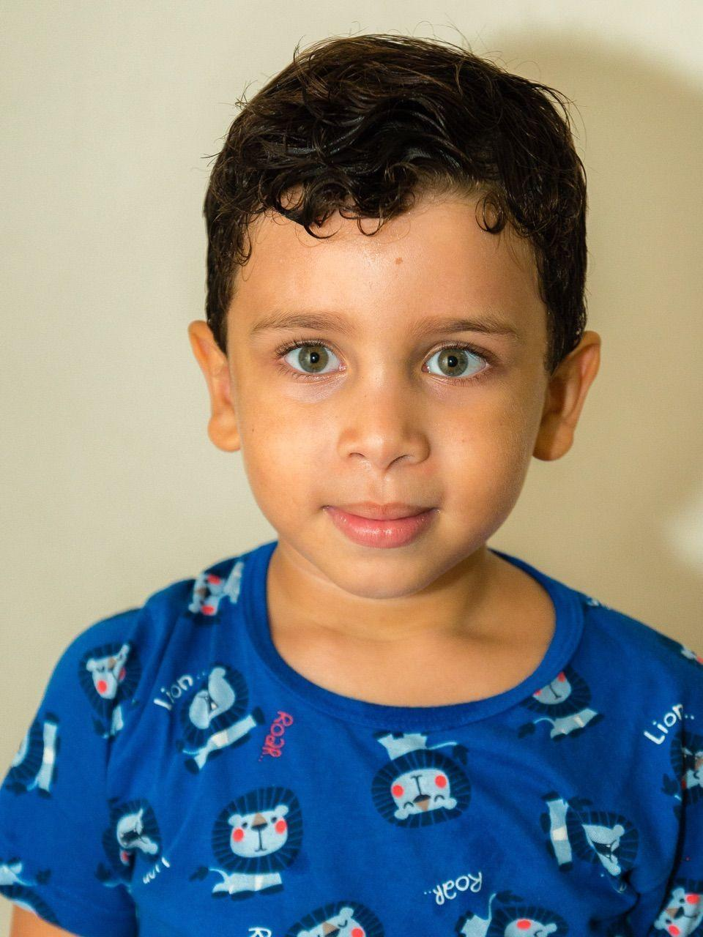
LUCAS
A COR PREFERIDA DO LUCAS É A PRETA.
ADORA COMER COXA.
TEM MEDO DE ARANHA.

Slide 11
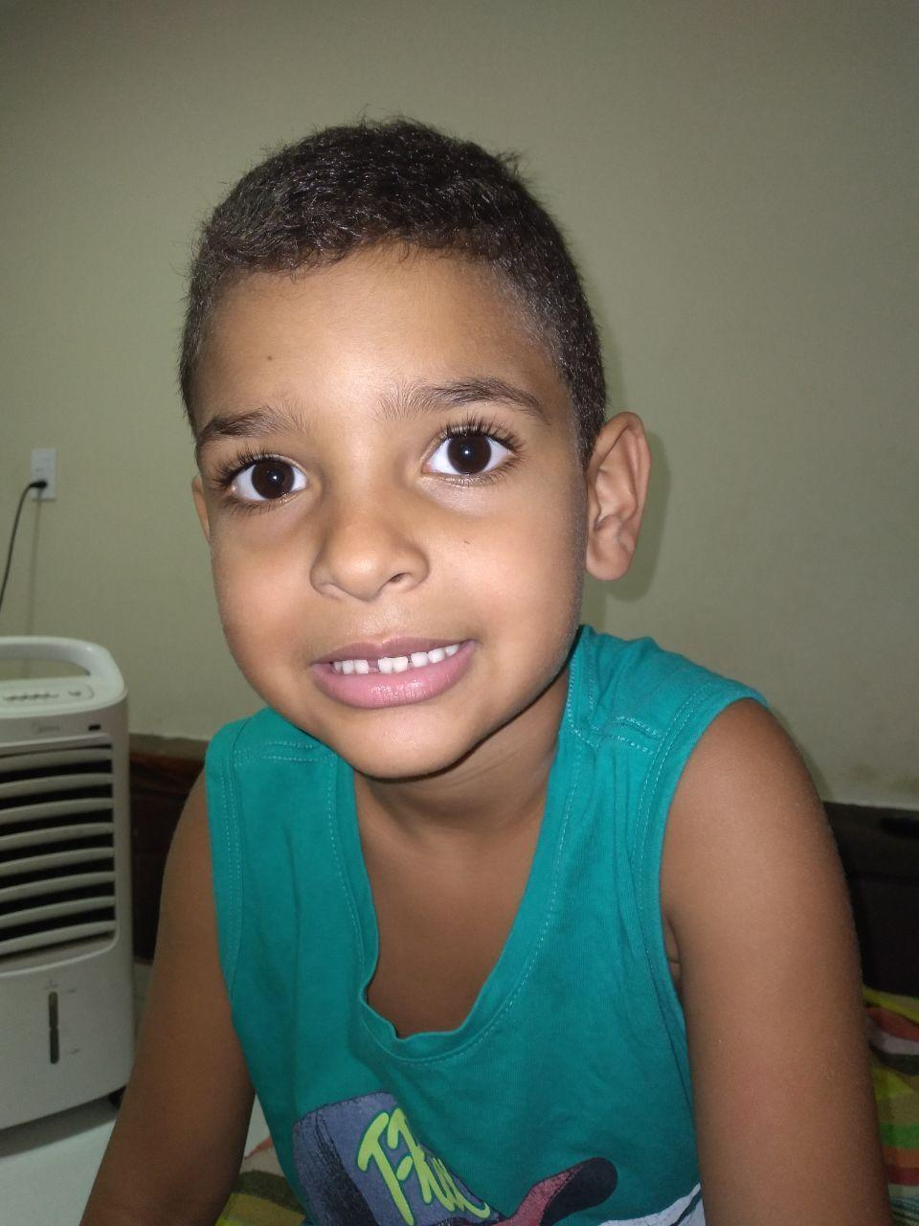
LUIZ HENRIQUE
TEM UM CACHORRO CHAMADO MICKEY.
ADORA A COR AZUL.
LUIZ ADORA CONVERSAR SOBRE OS DINOSSAUROS.
O LUIZ ADORA A PISTA DE CARRINHO DE COBRA.
O LUIZ ADORA PIRULITO GIGANTE.
LUIZ NÃO TEM MEDO DE MONSTRO EMBAIXO DA CAMA E NÃO TEM MEDO DE BICHOS.
SEU FILME PREFERIDO É “HOMEM-ARANHA”.
ORIGEM DO MEU NOME.
MAMÃE E PAPAI ESCOLHERAM LUIZ HENRIQUE POR DOIS MOTIVOS.
PRIMEIRO PORQUE ADORAM NOMES COMPOSTOS.
E SEGUNDO PORQUE NA FAMÍLIA DO PAPAI TODOS OS HOMENS POSSUEM HENRIQUE NO NOME E NA FAMÍLA DA MINHA MÃE TODOS OS HOMENS POSSUEM LUIZ NO NOME. E ALÉM DISSO ELES ADORARAM A COMBINAÇÃO LUIZ HENRIQUE.

Slide 12
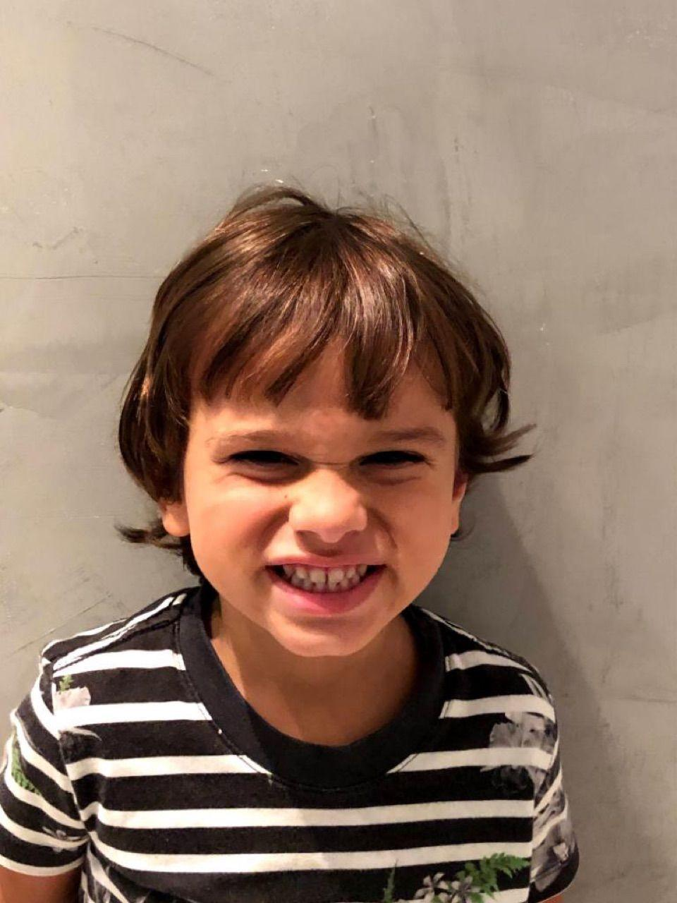
VICENTE
ADORO COMER BANANADA.
TENHO MUITOS BONECOS E BRINQUEDOS BONECOS DO STAR WARS.
TENHO MEDO DE ESCURIDÃO E FICAR SOZINHO.
ORIGEM DO MEU NOME
A MAMÃE E O PAPAI NÃO CONSEGUIAM CONCORDAR COM UM NOME. UM GOSTAVA DE UM, OUTRO GOSTAVA DE OUTRO... AÍ UM CASAL DE AMIGOS DELES, QUE TAMBÉM ESTAVA GRÁVIDO, TINHA ESCOLHIDO VICENTE SE FOSSE MENINO. MAS O BEBÊ DESSE CASAL FOI UMA MENINA - A MINHA AMIGA LULU. AÍ MEUS PAIS PENSARAM... HUMMM, PODEMOS ENTÃO “ROUBAR” O VICENTE PRA GENTE. ELES VIRAM QUE VICENTE SIGNIFICA VENCEDOR E CONQUISTADOR! AÍ TIVERAM CERTEZA QUE ESSE SERIA MEU NOME! ELES ACHAM QUE O SORRISO É O QUE MELHOR REPRESENTA MEU NOME - PORQUE ELE É MUITO ESPECIAL E VAI ME AJUDAR A VENCER E CONQUISTAR TODOS OS DESAFIOS DA MINHA VIDA.

Slide 13
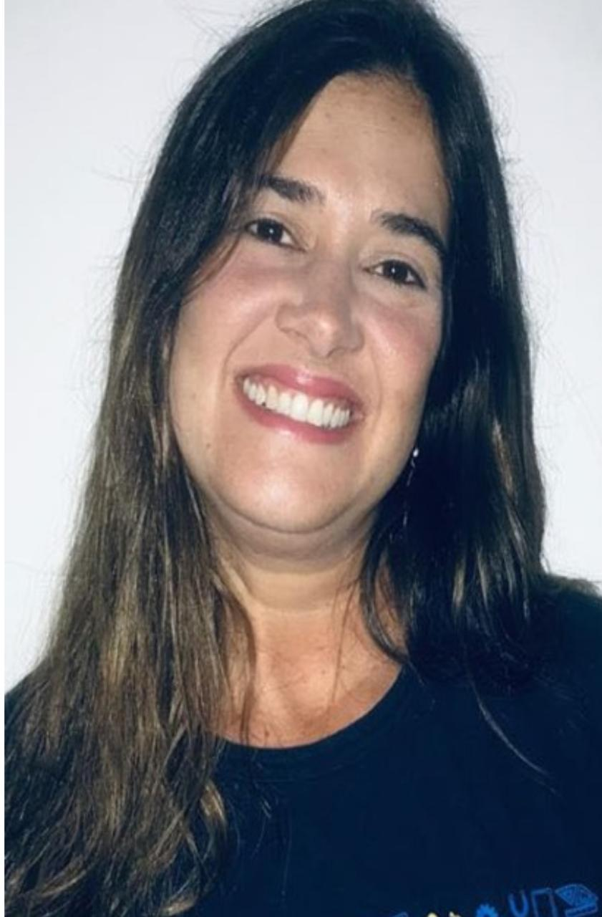
LUCIANA
MINHA COR PREFERIDA É AZUL.
ADORO BORBOLETA.
MINHA COMIDA PREFERIDA É CAMARÃO.
TENHO MUITO MEDO DE BARATA.
ORIGEM DO MEU NOME.
MEU PAI QUERIA QUE MEU NOME FOSSE LAURA, MAS MINHA MÃE NÃO QUERIA. UM CERTO DIA, MINHA MÃE ESCUTOU UMA MÚSICA CHAMADA “LUCIANA” E GOSTOU MUITO. MEU PAI TAMBÉM GOSTOU DA MÚSICA E ELES CONCORDARAM COM O NOME LUCIANA.

Slide 14
VANEZA
MINHA COR PREFERIDA É AZUL.
AMO CHOCOLATE.
ADORO LER POESIAS.
TENHO MEDO DE BARATA.

Slide 15
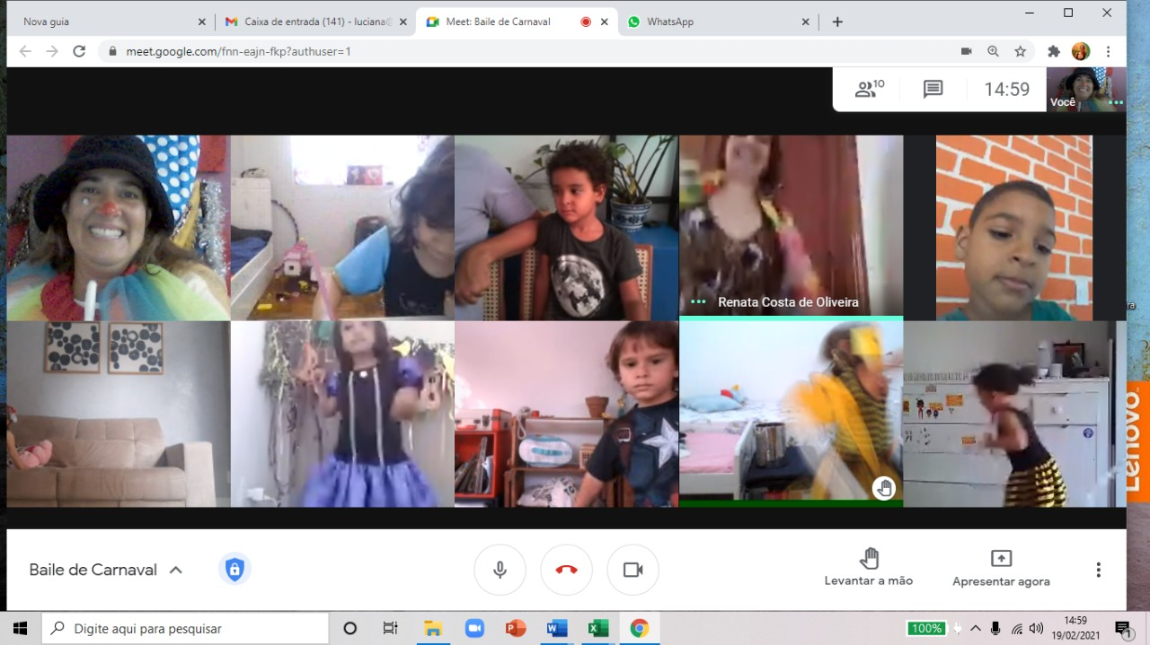
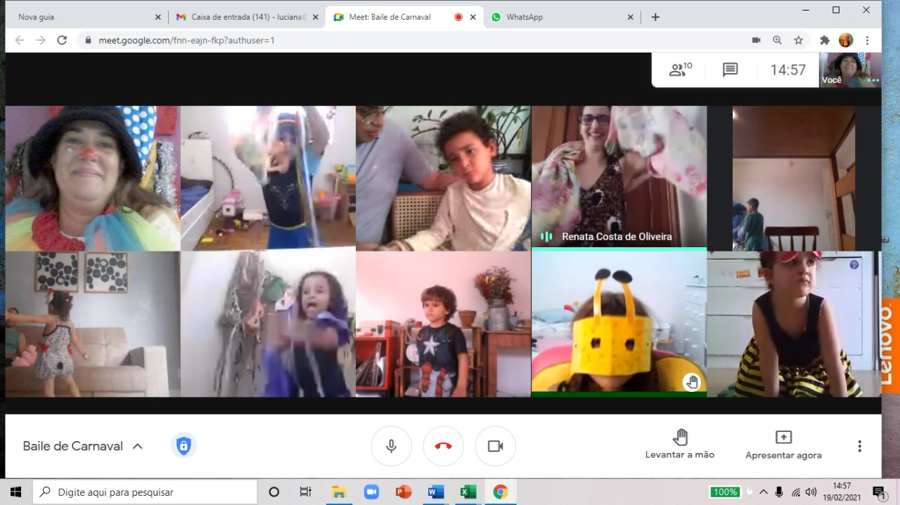
CARNAVAL DO ASHANINKA - FEVEREIRO/2021
ALICE GARCIA – PRINCESA DO CARNAVAL
ALICE OLIVEIRA - ABELHA
FRANCISCO KAIUCA - MÚMIA
HELENA - CACHORRO
ISABEL – ABELHA DE MÁSCARA
LUIZ HENRIQUE – HULK CORINGA
VICENTE – CAPITÃO AMÉRICA

Slide 16
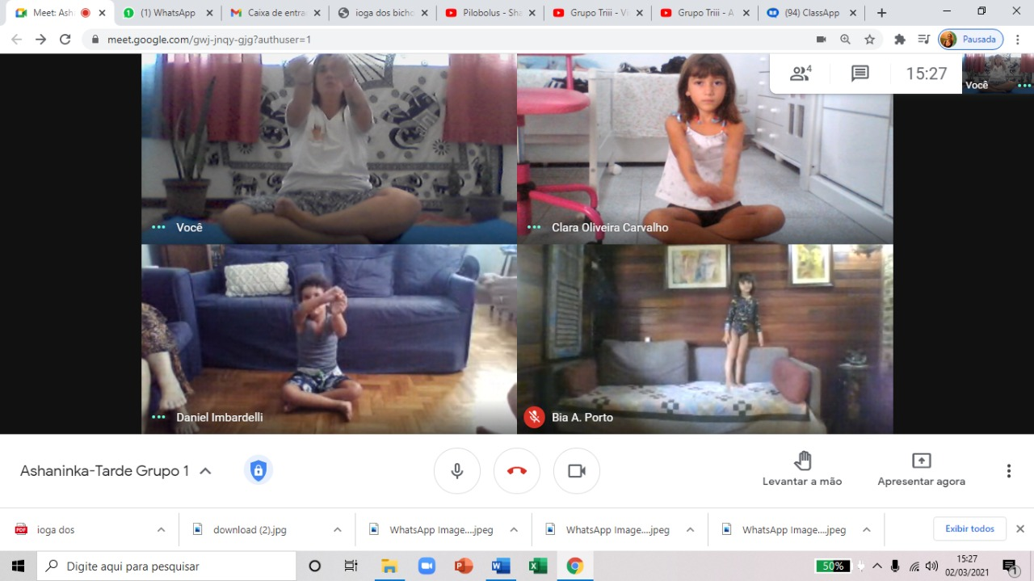
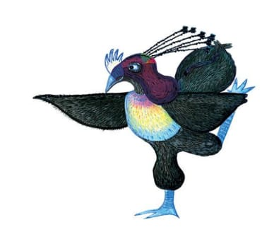
YOGA DOS BICHOS – EXPLORANDO O CORPO
MARÇO/2021

Slide 17
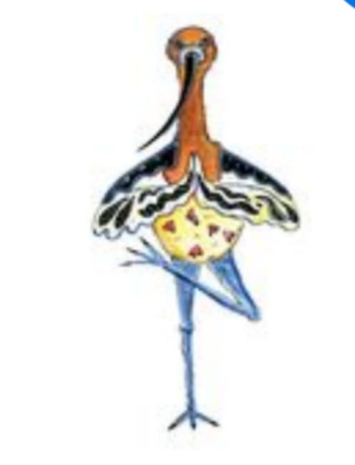
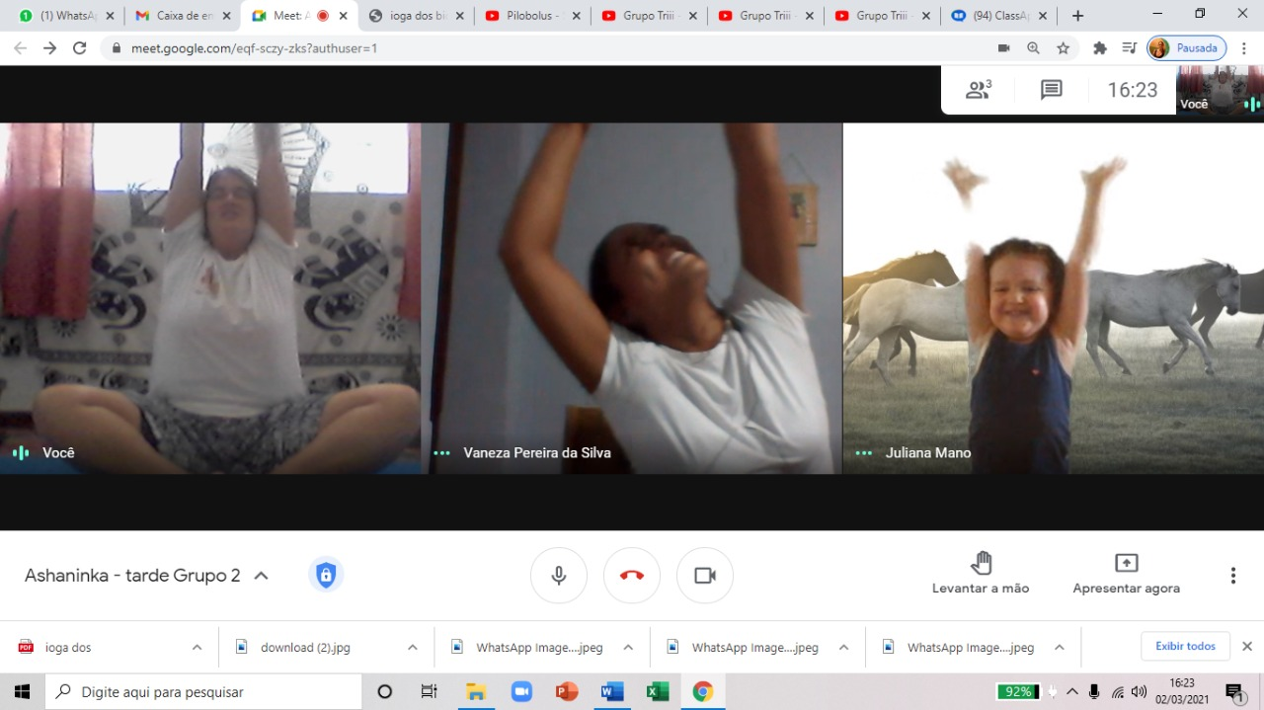
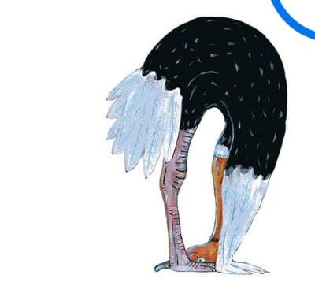
YOGA DOS BICHOS – EXPLORANDO O CORPO
MARÇO/2021

Slide 18
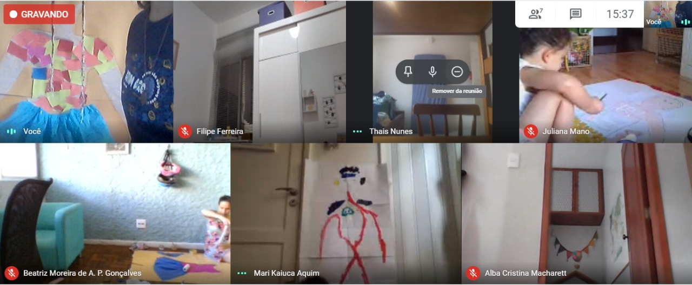
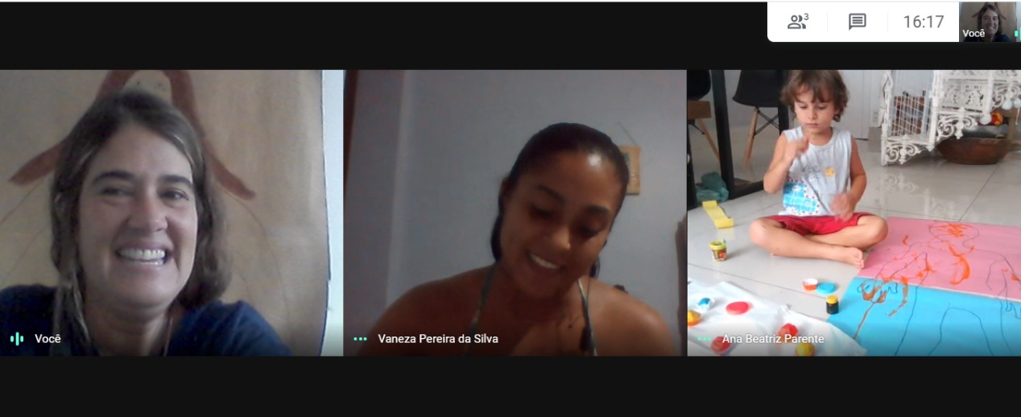
COMO EU ME VEJO – PINTURA DO NOSSO CORPO
MARÇO/2021

Slide 19
CONHECENDO NOSSO CORPO. FIZEMOS PINTURAS, COLAGENS E DESENHOS NOS CORPOS QUE FORAM RECORTADOS PELOS ADULTOS. ALGUMAS CRIANÇAS DISSERAM QUE ERA SEU PRÓPRIO CORPO, OUTRAS NOS CONTARAM QUE ERA UM PERSONAGEM E ATÉ UM MONSTRO APARECEU.
FALAMOS SOBRE O QUE TEM NOSSO CORPO, SOBRE O QUE PODE ACONTECER COM UM CORPO E O QUE CABE NELE. SURGIRAM VÁRIAS AFIRMAÇÕES.
“NO NOSSO CORPO TEM SANGUE.” “O CORPO PODE SE MACHUCAR.”
“NO NOSSO CORPO TEM OSSO.” “O CORPO PODE QUEBRAR.”
“NO NOSSO CORPO TEM MÚSCULO.” “O CORPO PODE ABRAÇAR.”
“NO NOSSO CORPO TEM ÁGUA.”
APROVEITAMOS E CONVERSAMOS SOBRE OS NOSSOS SENTIDOS E SOBRE PESSOAS QUE TÊM NECESSIDADES E HABILIDADES ESPECIAIS. FOI MUITO BACANA!
A LITERATURA NÃO PODIA FICAR DE FORA. CONTAMOS A HISTÓRIA “O NARIZ DE CRIS” DO AUTOR ILAN
BRENMAN. A PERSONAGEM CRIS TEM UMA HABILIDADE MUITO ESPECIAL, ELA SENTE CHEIRO
DE COISAS QUE NORMALMENTE NÃO NOS ATENTAMOS E POR ISSO, PASSAM DESPERCEBIDO POR
NÓS.

Slide 20
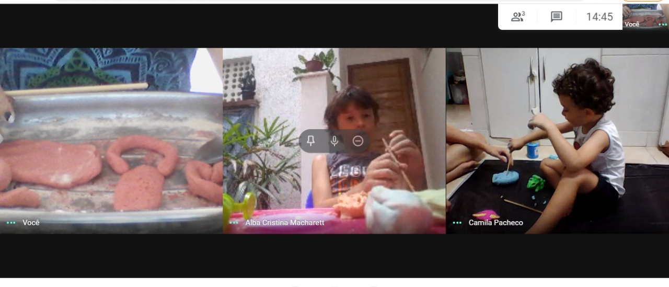
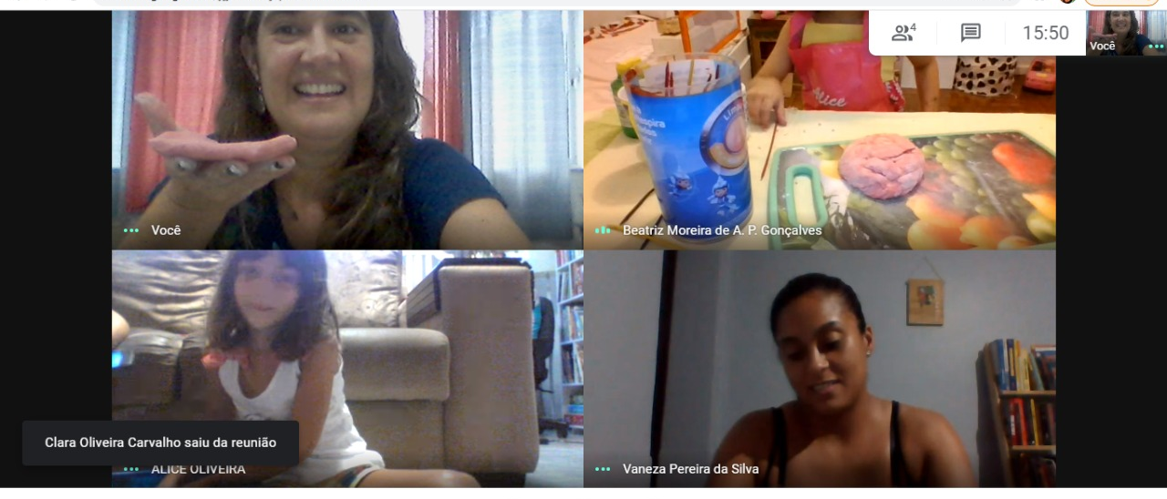
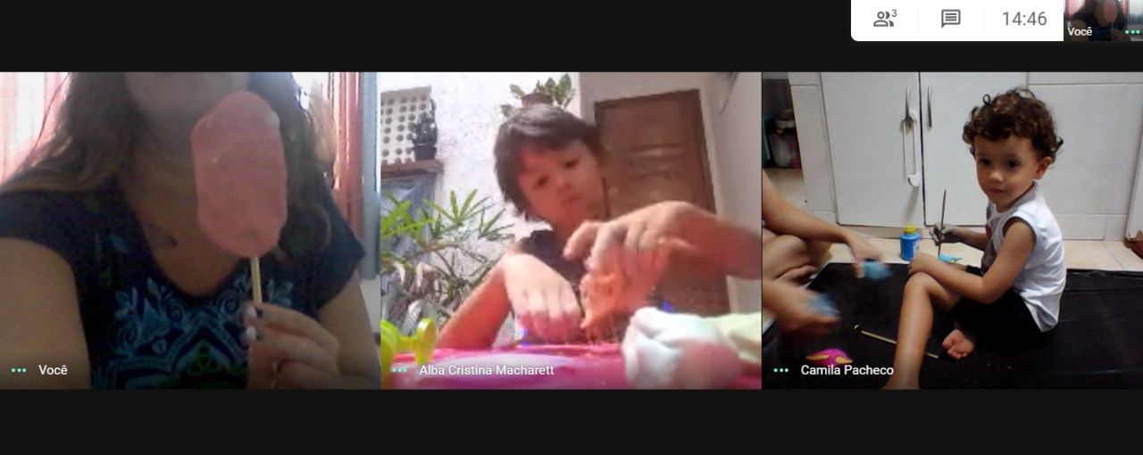
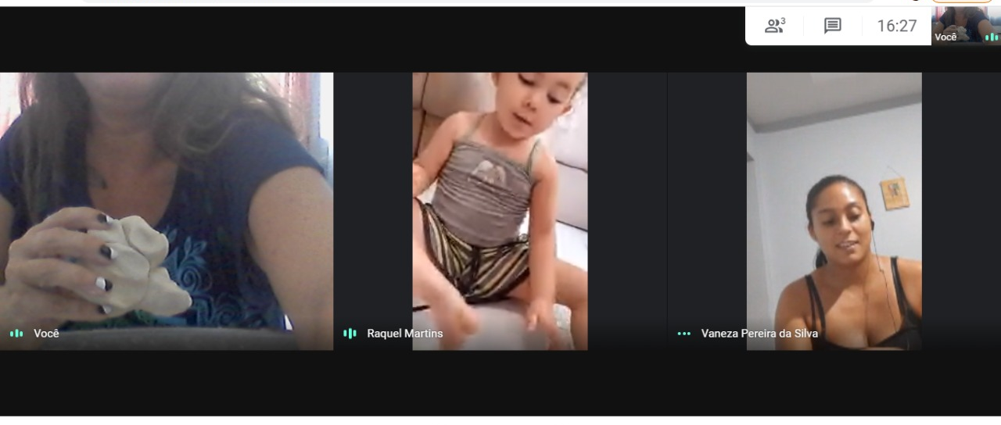
TRABALHANDO AS MÃOS – CONHECENDO O NOSSO CORPO
ABRIL/2021

Slide 21
RECEITA DA MASSINHA.
INGREDIENTES DA MASSA
· 2 COPOS DE FARINHA DE TRIGO;
· ½ COPO DE SAL;
· 1 COPO DE ÁGUA;
· 1 COLHER DE CHÁ DE ÓLEO;
· CORANTE ALIMENTÍCIO.
MODO DE PREPARO
COMECE DESPEJANDO OS INGREDIENTES SECOS EM UMA VASILHA OU TIGELA GRANDE. LOGO APÓS, COLOQUE A ÁGUA E MEXA. ACRESCENTE O ÓLEO E MISTURE MAIS UM POUCO ATÉ QUE FIQUE UMA MISTURA HOMOGÊNEA. O PONTO CERTO DA MASSA É QUANDO ELA FICA FIRME, NEM GRUDENTA E NEM ESFARELENTA.
CASO A MASSA AINDA ESTEJA GRUDANDO MUITO NAS MÃOS, COLOQUE UM POUCO MAIS DE TRIGO ATÉ QUE FIQUE CONSISTENTE. MAS SE ELA ESTIVER ESFARELANDO E SE DESFAZENDO, COLOQUE MAIS DE ÁGUA.
DEPOIS QUE A MASSA ESTIVER PRONTA, SEPARE EM PEQUENAS PORÇÕES PARA COLOCAR O CORANTE. PARA COLORIR É SÓ ABRIR A MASSA E ADICIONAR TRÊS GOTINHAS DO CORANTE E AMASSAR ATÉ QUE A COR ESTEJA PRESENTE EM TODA A MASSA. FAÇA O PROCESSO NOVAMENTE COM TODAS AS CORES E PRONTO!

Slide 22
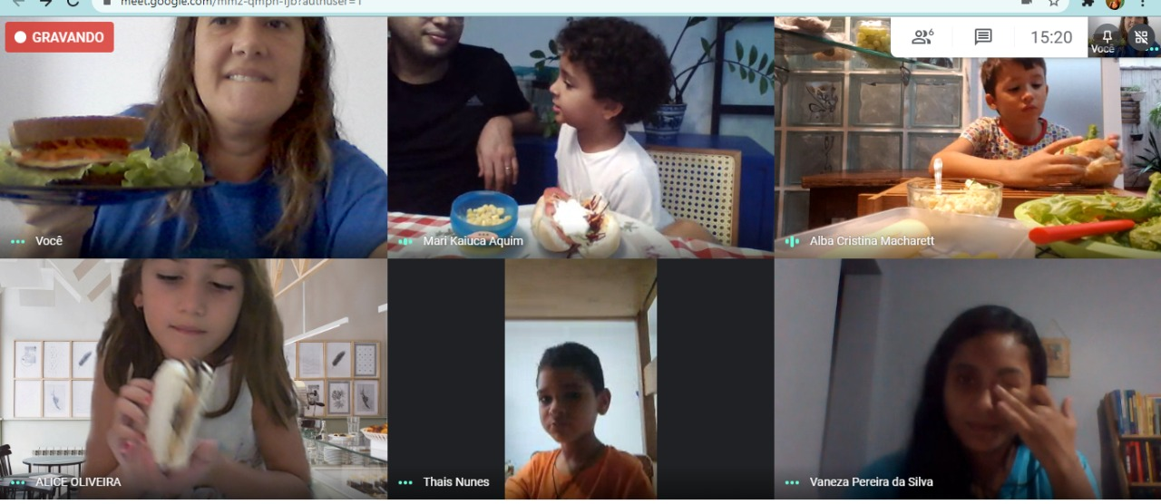
SANDUÍCHE DO ASHANINKA - MAIO/2021
ALICE OLIVEIRA
PÃO DE FORMA
PEITO DE PERU
QUEIJO
GELÉIA
NOME DO SANDUÍCHE – FLORZINHA
FRANCISCO KAIUCA
PÃO FRANCÊS
TOMATE
QUEIJO COTTAGE
QUEIJO
BETERRABA
CENOURA
PEPINO
MILHO
CREAM CHEESE
SANDUÍCHE - CARA DE TELEVISÃO
JÚLIO
PÃO FRANCÊS
PASTA DE OVO
QUEIJO PRATO
MUÇARELA
ALFACE
CENOURA RALADA
TOMATE
MOSTARDA
SANDUÍCHE– ALBA
ALICE GARCIA
PÃO DE MILHO
MILHO
TOMATE
MARGARINA
SALAMINHO
BATATA PALHA
SANDUÍCHE - EMÍLIA
HELENA
CENOURA
TOMATE
QUEIJO
NOME DO SANDUÍCHE DA HELENA – HELENA
LUCAS
QUEIJO
CENOURA
PÃO
LUIZ HENRIQUE
PÃO
MANTEIGA
BISNAGUINHA
QUEIJO
NOME DO SANDUÍCHE DO LUIZ – GOKU
VICENTE
REQUEIJÃO
QUEIJO
NOME DO SANDUÍCHE DO VICENTE - PÃOZINHO QUENTINHO

Slide 23
OUVIMOS A HISTÓRIA “O SANDUÍCHE DA MARICOTA” CONTADA PELA VALÉRIA, DINAMIZADORA DA BIBLIOTECA, E FIZEMOS O NOSSO PRIMEIRO LANCHE COLETIVO: OS SANDUÍCHES DO ASHANINKA!
CONVERSAMOS SOBRE A HISTÓRIA, CONTAMOS COMO ESTAVA E O QUE TINHA NO SANDUÍCHE DE CADA UM.
FIZEMOS UMA LISTA DE GOSTOSURAS QUE APARECERAM PARA COMPOR O SANDUÍCHE E CADA CRIANÇA TAMBÉM ESCOLHEU UM NOME PARA O SEU SANDUÍCHE.

Slide 24
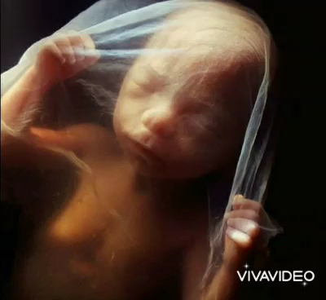
NASCIMENTO DO ASHANINKA MAIO/2021
https://www.youtube.com/watch?v=aAkwsemlEjg

Slide 25
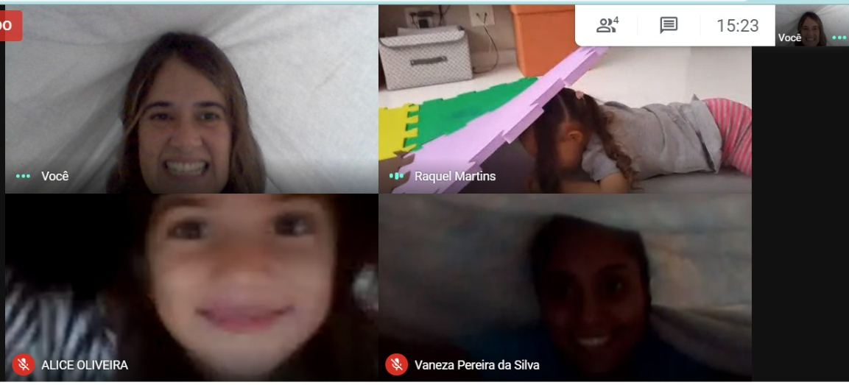
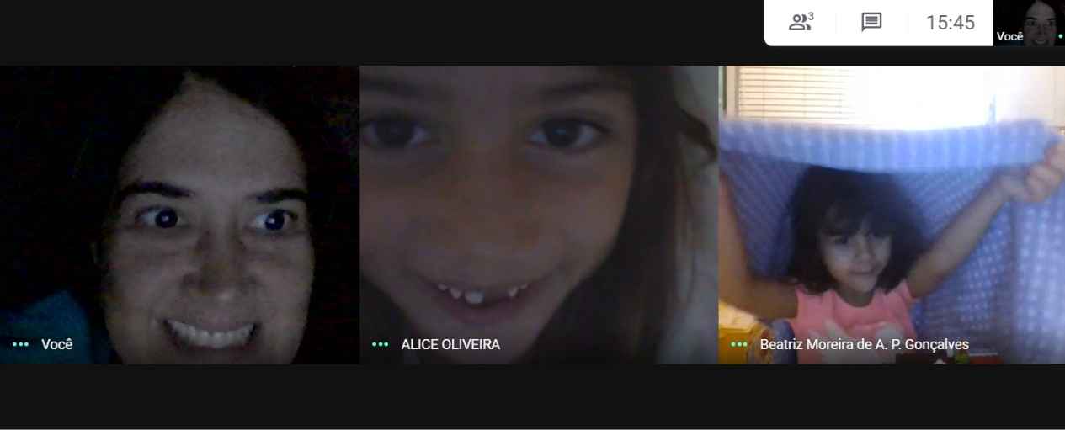
NASCIMENTO – ÚTERO – OVO – CASULO (SOM DE DENTRO DA BARRIGA)

Slide 26
PENSANDO NA CONSTRUÇÃO DA IDENTIDADE DO GRUPO, CONVERSAMOS SOBRE O NASCIMENTO. OUVIMOS O SOM DE DENTRO DA BARRIGA QUANDO ESTÁVAMOS LÁ, O SOM DO ÚTERO. PERGUNTAMOS PARA AS CRIANÇAS O QUE O SOM PARECIA. VEJAM AS RESPOSTAS QUE SURGIRAM:
“PARECE O SOM DE UMA ONÇA.”
“ACHO QUE É UM LEÃO.”
“É O SOM DO MAR.”
“É UM CAMINHÃO.”
“É UM RONCO.”

Slide 27
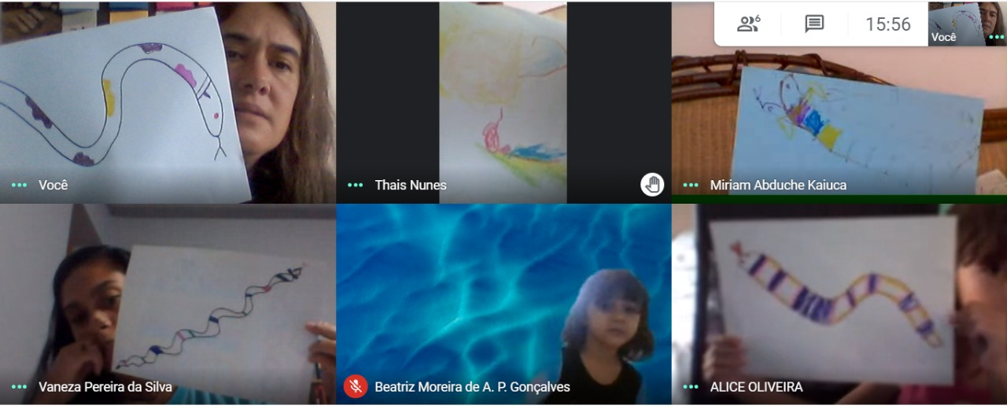
O NASCIMENTO DAS COBRAS
MAIO/2021

Slide 28
O NASCIMENTO DOS ANIMAIS.
PESQUISAMOS SOBRE O NASCIMENTO DAS COBRAS, JACARÉS E TARTARUGAS. COMPARTILHAMOS DESENHOS, FOTOS E VÍDEOS NOS ENCONTROS ON-LINE.
VÍDEO DO NASCIMENTO DA SUCURI. HTTPS://WWW.YOUTUBE.COM/WATCH?V=YIVWUX5JLHK
VÍDEO DO NASCIMENTO DO JACARÉ. HTTPS://WWW.YOUTUBE.COM/WATCH?V=HOQMY4KJDXY
VÍDEO DO NASCIMENTO DA TARTARUGA MARINHA. HTTPS://WWW.YOUTUBE.COM/WATCH?V=HA1JGSJBD10
E PARA A NOSSA SURPRESA, QUANDO CHEGAMOS NA ESCOLA, OBSERVAMOS MUITOS CASULOS DE BORBOLETAS. A PARTIR DESSA OBSERVAÇÃO DO CASULO E DE OUTROS ELEMENTOS QUE ENCONTRAMOS NO QUINTAL, FIZEMOS UMA PINTURA DE OBSERVAÇÃO DESTES ELEMENTOS DA NATUREZA.

Slide 29
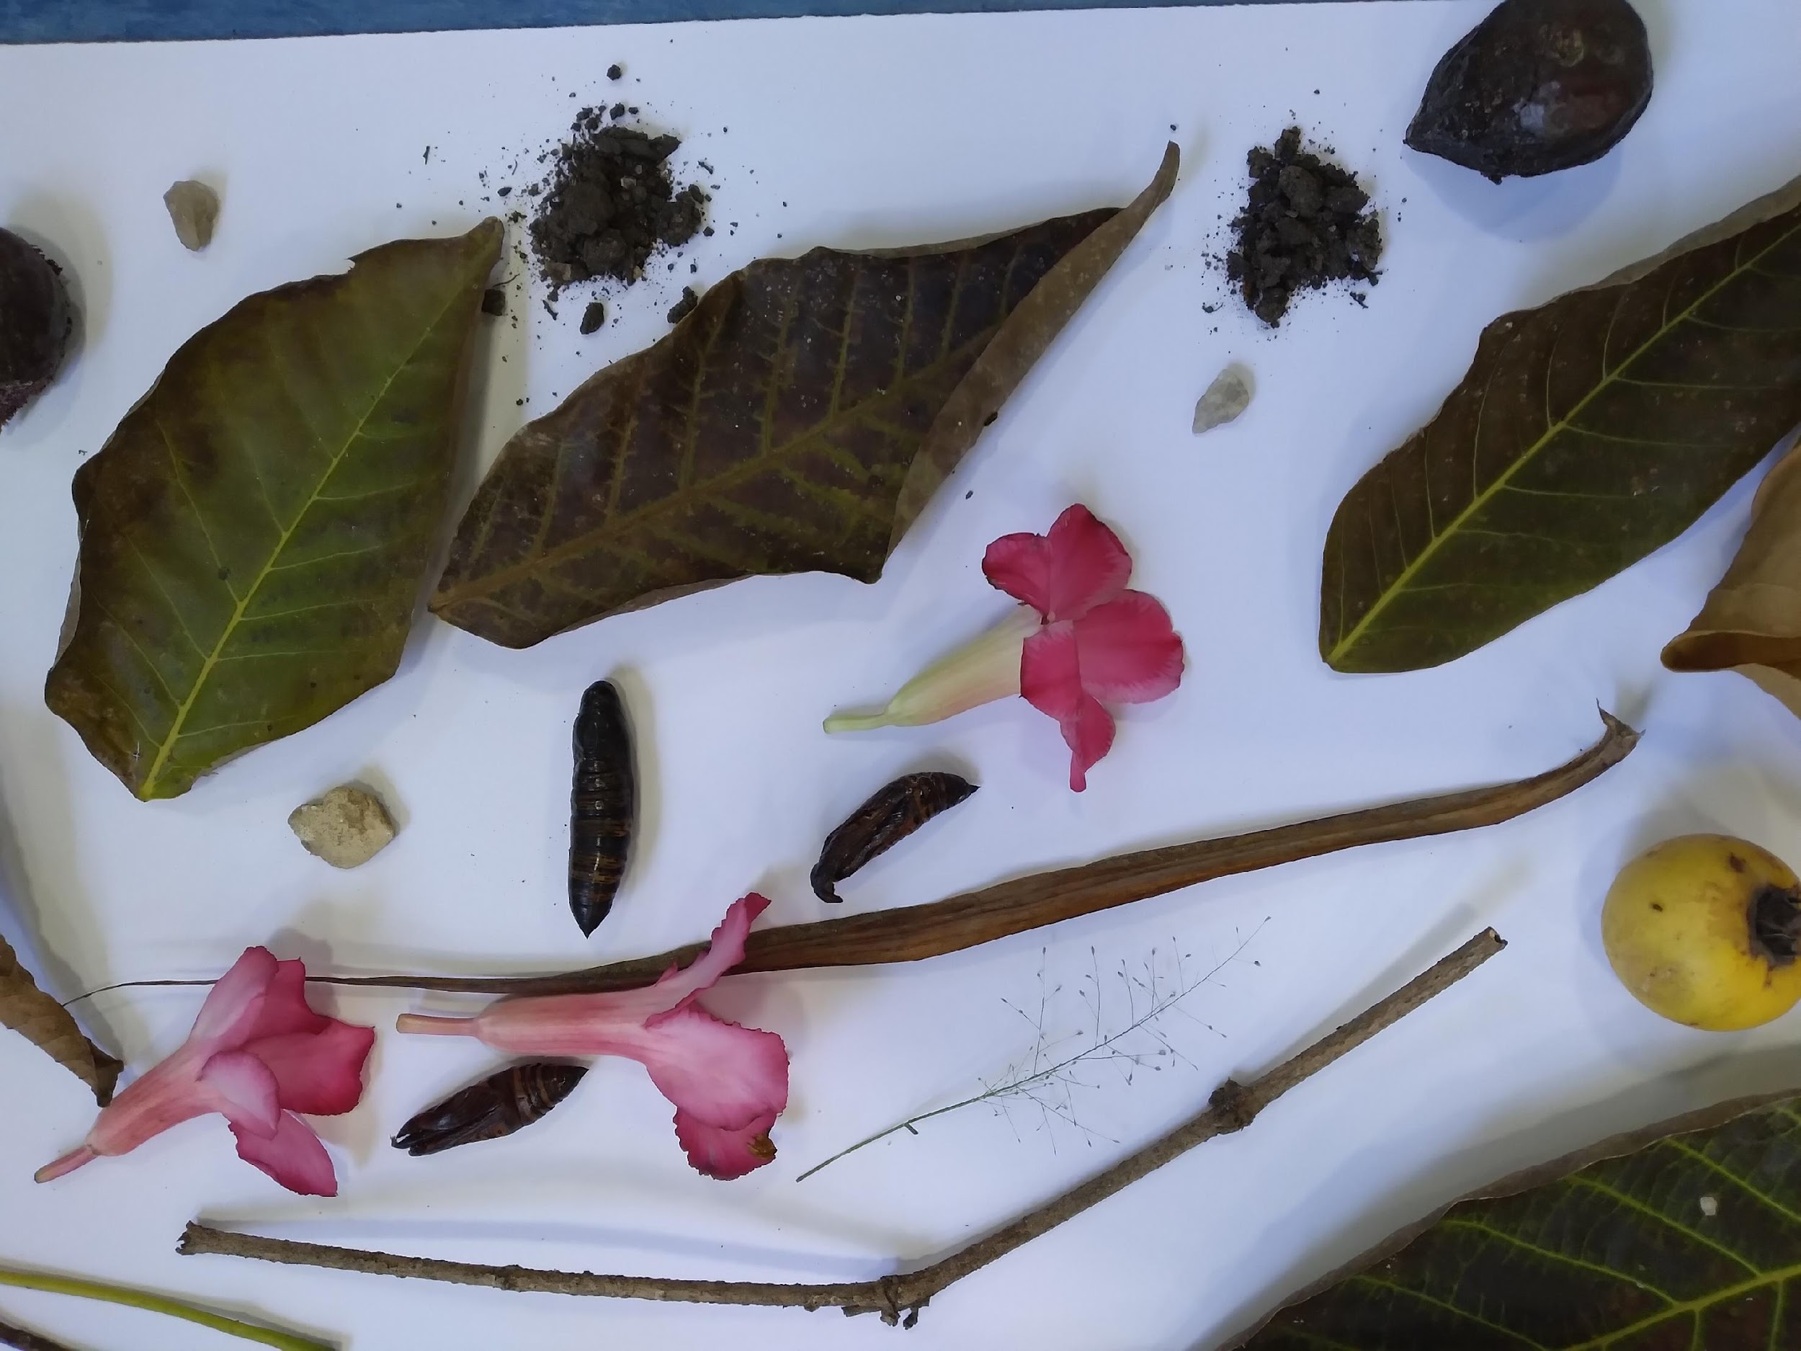
NASCIMENTO DAS BORBOLETAS - CASULOS MAIO/2021

Slide 30
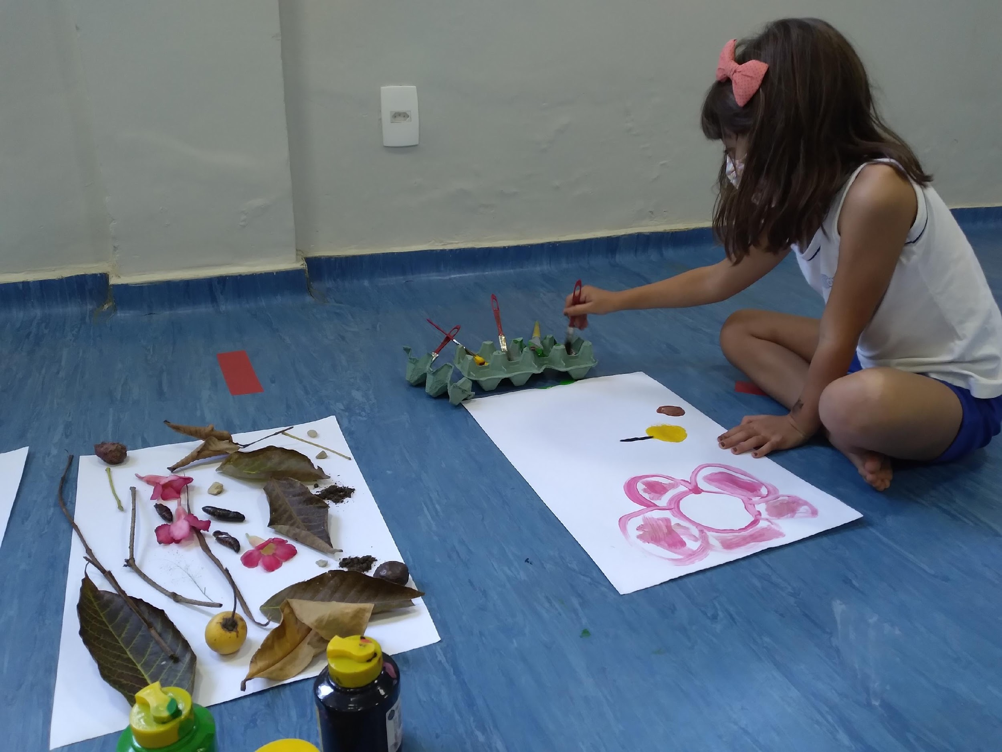
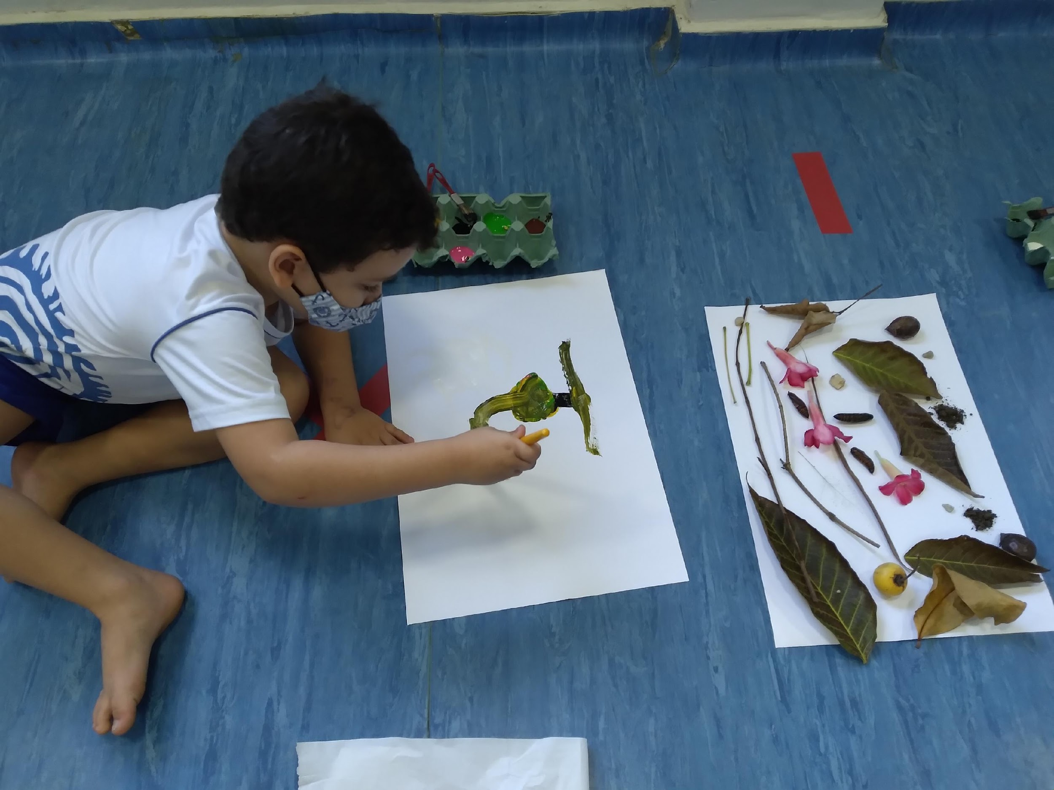
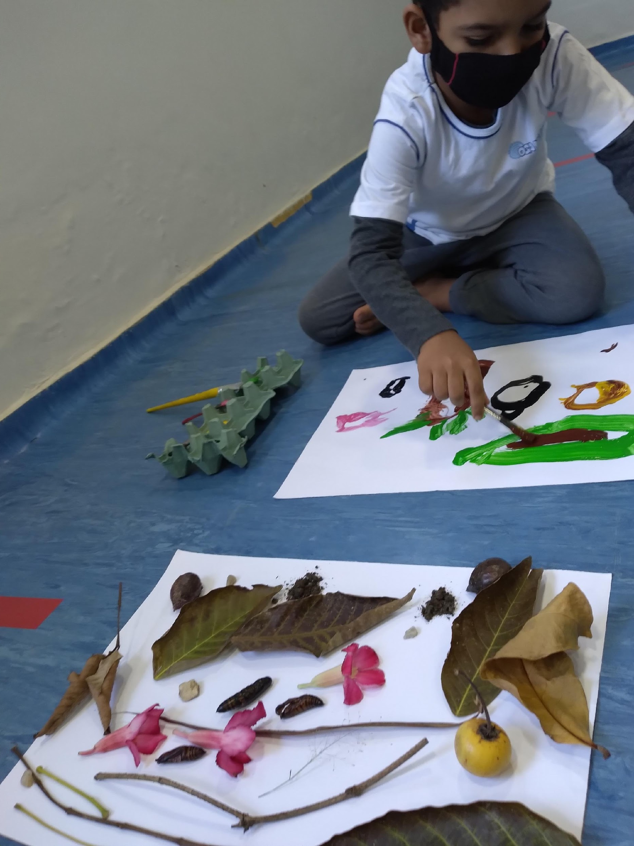
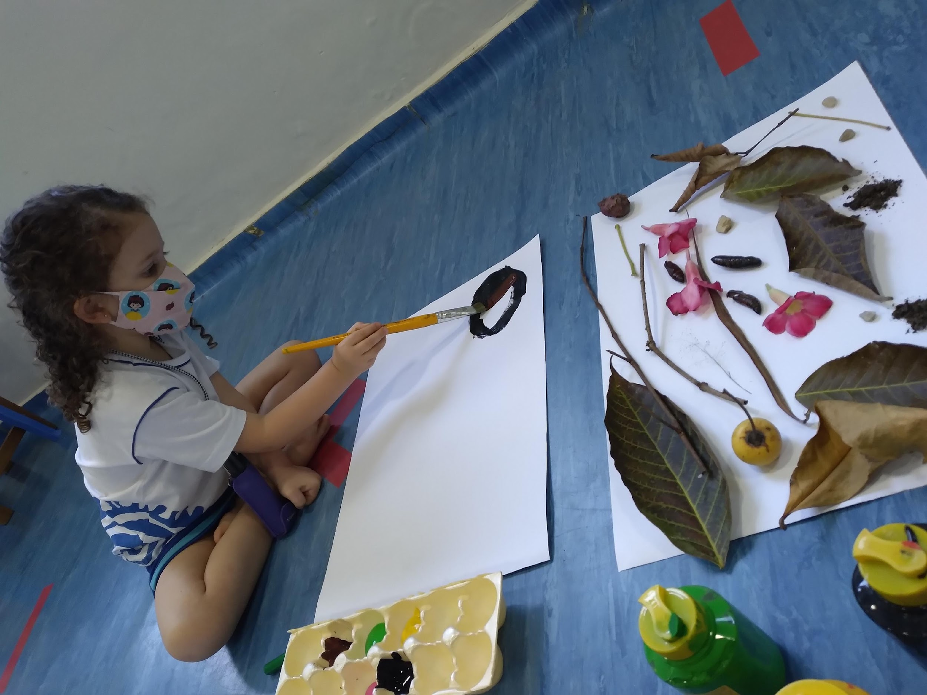
CASULOS

Slide 31
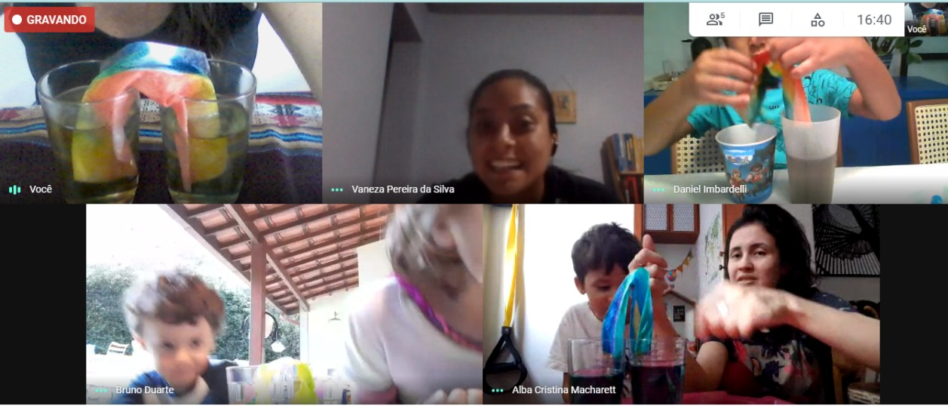
NASCIMENTO DO ARCO-ÍRIS DO ASHANINKA
JUNHO/2021
cONVERSAMOS SOBRE O QUE MAIS PODERIA NASCER. AS CRIANÇAS FALARAM QUE AS PLANTAS PODERIAM NASCER, OS HUMANOS, AS FLORES, AS ÁRVORES E APARECEU O NASCIMENTO DO ARCO-ÍRIS E DO SOL.
A PARTIR DO NASCIMENTO DO ARCO-ÍRIS, FIZEMOS UMA EXPERIÊNCIA COM CANETINHA, PAPEL TOALHA E ÁGUA E PRESENCIAMOS O NASCIMENTO DO ARCO-ÍRIS DE CADA CRIANÇA. FOI MUITO BACANA!

Slide 32
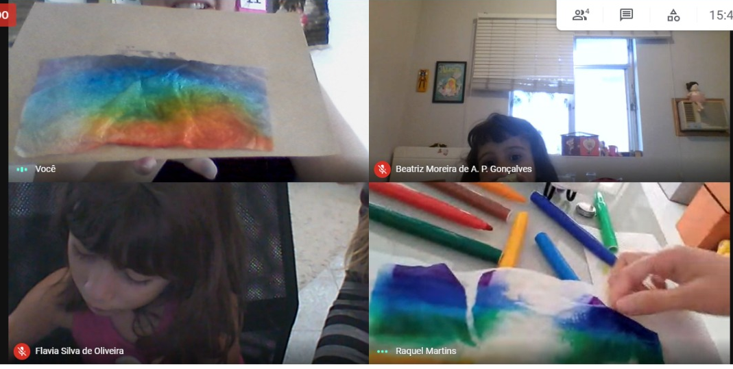
NASCIMENTO DO ARCO-ÍRIS DO ASHANINKA
JUNHO/2021
MATERIAIS: 1 FOLHA DE PAPEL TOALHA, CANETINHAS HIDROCOR, TESOURA SEM PONTA, 2 COPOS COM ÁGUA.
DOBRE A FOLHA DE PAPEL TOALHA AO MEIO E PINTE TIRINHAS COLORIDAS NA PONTA DO PAPEL TOALHA, USANDO CANETINHA HIDROCOR. AS TIRINHAS DEVERÃO TER APROXIMADAMENTE 1 CENTÍMETRO DE LARGURA CADA UMA, E APROXIMADAMENTE, 5 CENTÍMETROS DE COMPRIMENTO SEGUINDO ESTA ORDEM DE CORES: 1ª COR: VERMELHO 2ª COR: LARANJA 3ª COR: AMARELO 4ª COR: VERDE 5ª COR: AZUL CLARO 6ª COR: AZUL ESCURO 7ª COR: ROXO

Slide 33
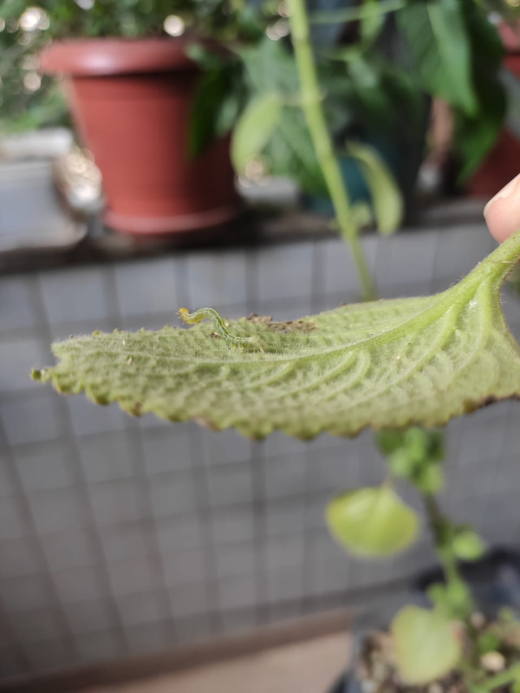
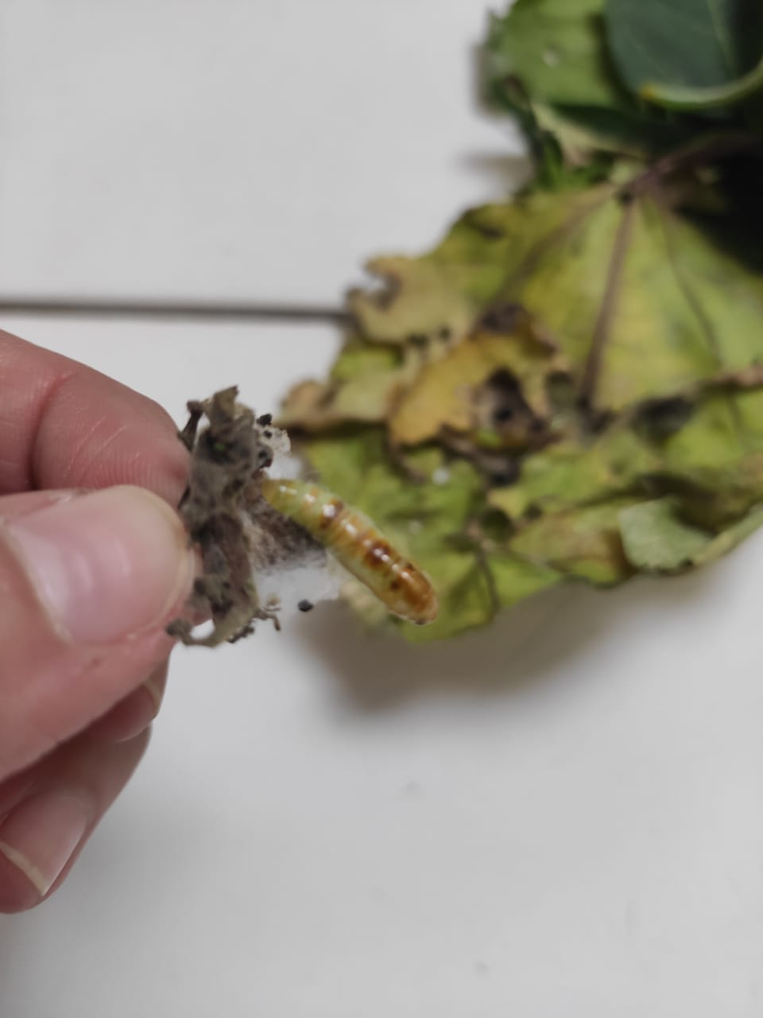
A LAGARTA E O CASULO - JUNHO/2021

Slide 34
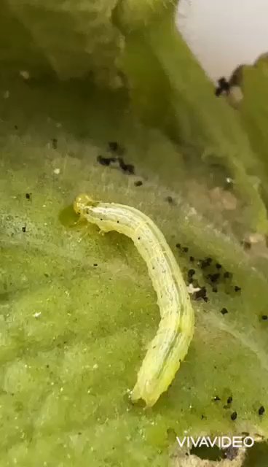
LAGARTA DA HORTELÃ-PIMENTA
JUNHO/2021
https://youtu.be/aAkwsemlEjg

Slide 35
A PROFESSORA LUCIANA GANHOU DE PRESENTE UMA MUDA DE HORTELÃ-PIMENTA E ESSA MUDINHA VEIO ACOMPANHADA COM TRÊS LAGARTINHAS COMILONAS.
ACOMPANHAMOS TODO O PROCESSO DE TRANSFORMAÇÃO ATÉ A LIBERTAÇÃO DAS NOSSAS QUERIDAS MARIPOSAS.
A PARTIR DESTA LIBERTAÇÃO, SENTIMOS O NASCIMENTO E A TRANSFORMAÇÃO DA VIDA DE PERTINHO.
O NASCIMENTO, TRANSFORMAÇÃO E LIBERTAÇÃO DA TURMA ASHANINKA ACONTECEU DE FATO.
AGORA SIM SOMOS UM GRUPO E COM MUITA HISTÓRIA PARA CONTAR!

